Slide 1

Khóa đào tạo Lập trình Web sử dụng PHP

Slide 2


Slide 3
Outline
Form validation

Slide 4
Form validation
Validation là một trong các bước rất quan trọng trong Laravel nhằm ngăn chặn các lỗi được gây ra bởi người dùng (VD như trường phải bắt buộc).
Validation tốt sẽ chặn được hầu hết các lỗi của người dùng

Slide 5
Quay lại với Request class
Request class chịu trách nhiệm cho vấn đề tiếp nhận input và xử lí validation
Laravel đã có sẵn một số thuộc tính validate như required, email, minLength, maxLength, …
Class validation nằm trong Illuminate\Http\Request
Có 2 loại validation: Các loại validation có sẵn và validation tự viết

Slide 6
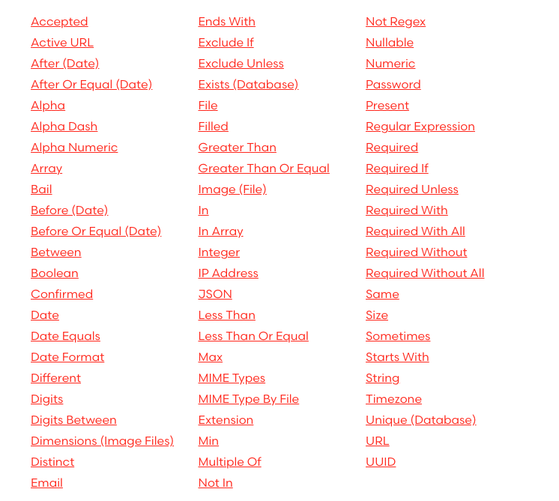
Validations có sẵn
Validation có sẵn được cung cấp bởi chính Laravel. Chỉ việc trỏ đến rule và sử dụng
Xem thêm chi tiết về cách sử dụng ở đây: https://laravel.com/docs/8.x/validation#introduction

Slide 7
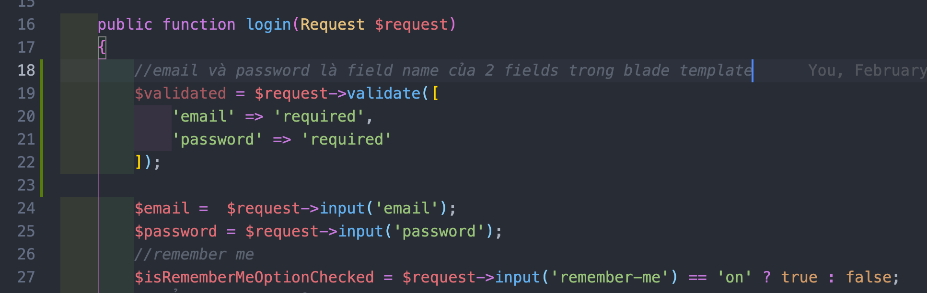
Thực hiện validation
Có 2 cách khai báo validation: Một là trong Controller, hoặc tạo Request class để thực hiện validation.
Ví dụ bài toán cơ bản: Validate Login (email – bắt buộc // pw-bắt buộc)
Nếu có nhiều validation cho một trường, sử dụng pipe ( | ) để nối validation lại với nhau.

Slide 8
Tuy nhiên…
Nếu trong trường hợp code có lỗi, toàn bộ code ở dưới không chạy
Nếu ấn nút Submit thì trang được tải lại, chứng tỏ là request hoạt động tốt
Làm thế nào để hiển thị lỗi cho người dùng.

Slide 9
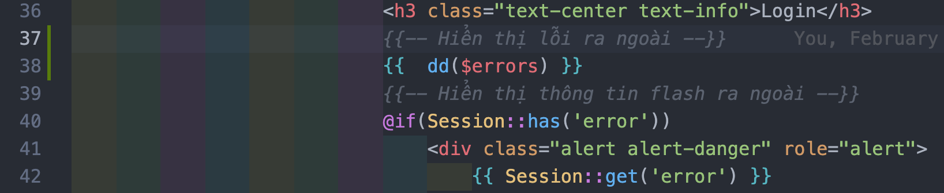
Cơ chế hiển thị errors
Laravel giữ các lỗi validation trong một biến gọi là errors ($errors)
Nếu dd($errors) [dump and die] trong blade template, toàn bộ chi tiết của errors sẽ được hiển thị ra ngoài.

Slide 10
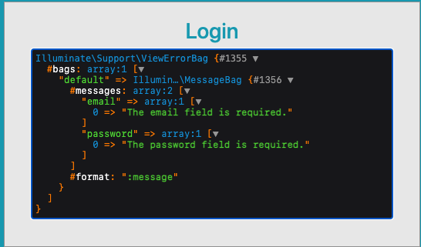
Hiển thị lỗi trong blade template
Sau khi sử dụng dd() trong blade template, thông báo ở dưới là thông báo được hiển thị ra ngoài màn hình.

Slide 11
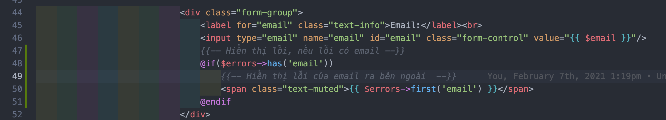
Hiển thị lỗi trên blade view
$errors->has(‘tên_trường’): Kiểm tra xem có lỗi ở tên_trường hay không
$errors->first(‘tên_trường’): Lấy thông báo lỗi đầu tiên của trường đó, để xem cấu trúc thông báo lỗi, vào resources/lang/en/validation.php để xem cách tạo message

Slide 12
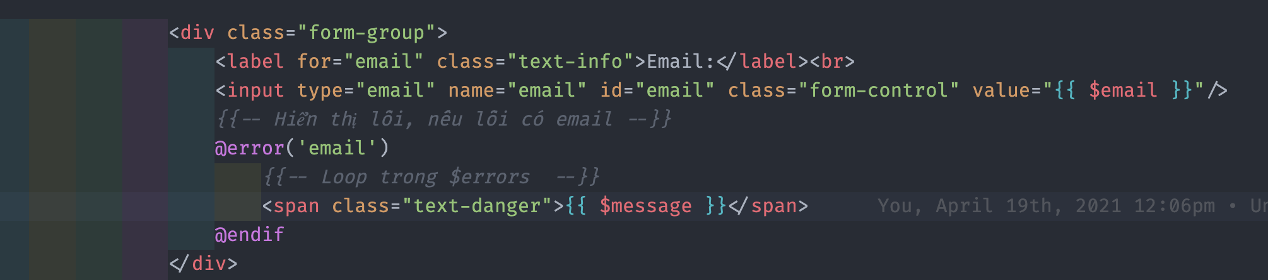
Cách 2
Sử dung @error(‘field’) và $message để hiển thị thông tin
Luôn luôn sử dung biến $message để hiển thị thông tin lỗi

Slide 13
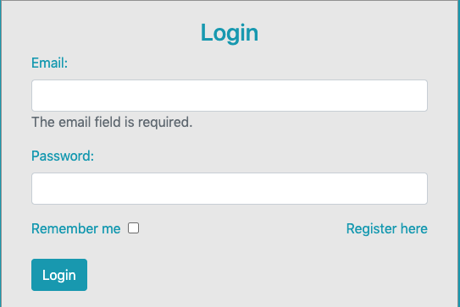
Demo

Slide 14
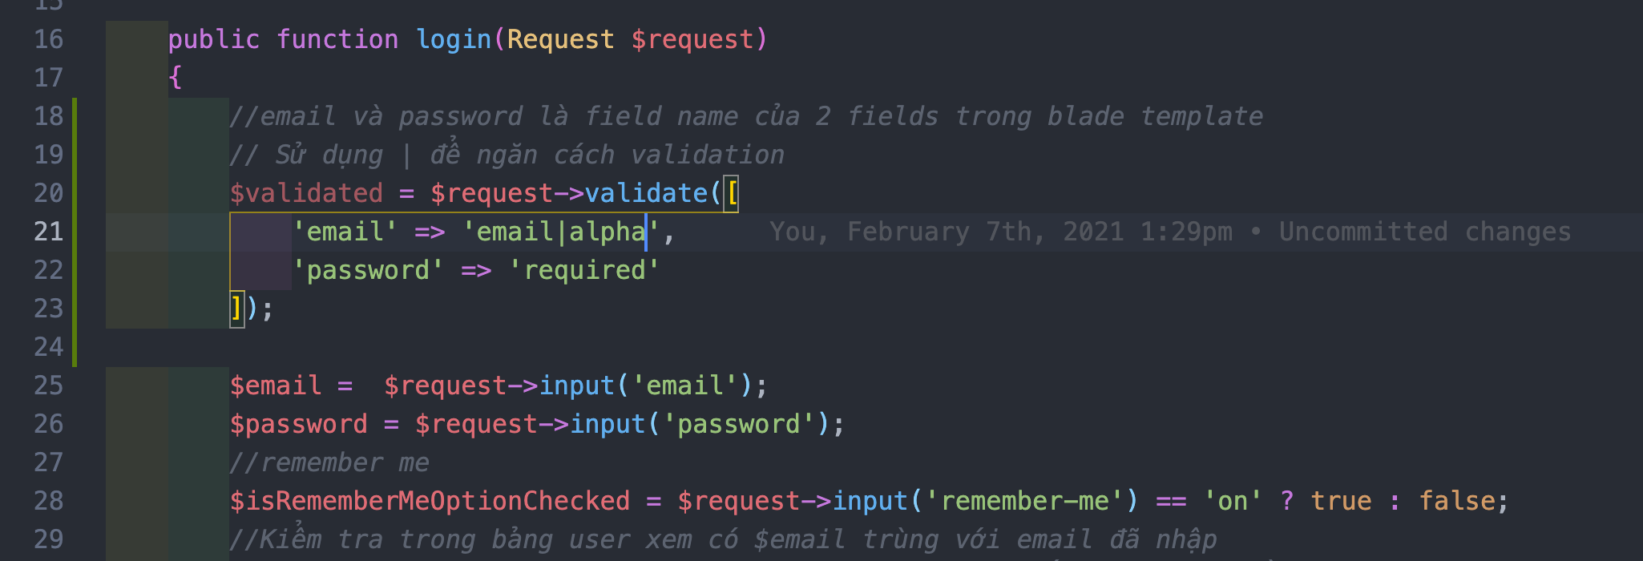
Hiển thị nhiều lỗi cùng lúc
Sử dung dấu “|” để ngăn cách các lỗi với nhau.
Email bắt buộc phải là email và phải là số (Dùng cho mục đích test)

Slide 15
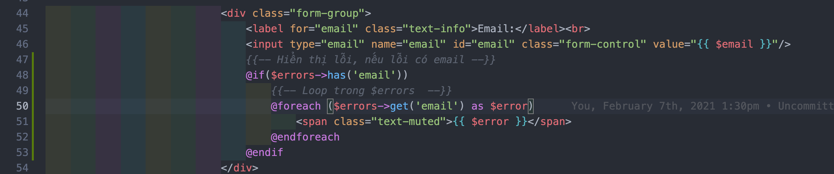
Hiển thị nhiều lỗi ra ngoài blade
$errors->get(‘tên_trường’): Lấy tất cả các lỗi của tên_trường, trả về array, để hiển thị thông báo lỗi lên trên màn hình cần dùng vòng lặp để hiển thị
Nếu như sử dung @error và $message thì sẽ hiển thị ra lỗi validation đầu tiên gặp phải

Slide 16
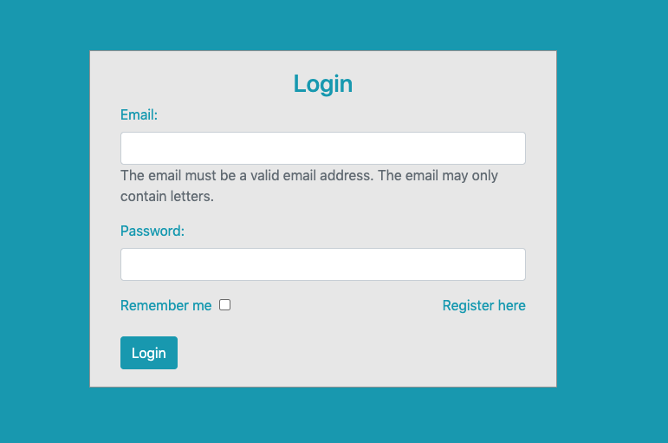
Kết quả

Slide 17
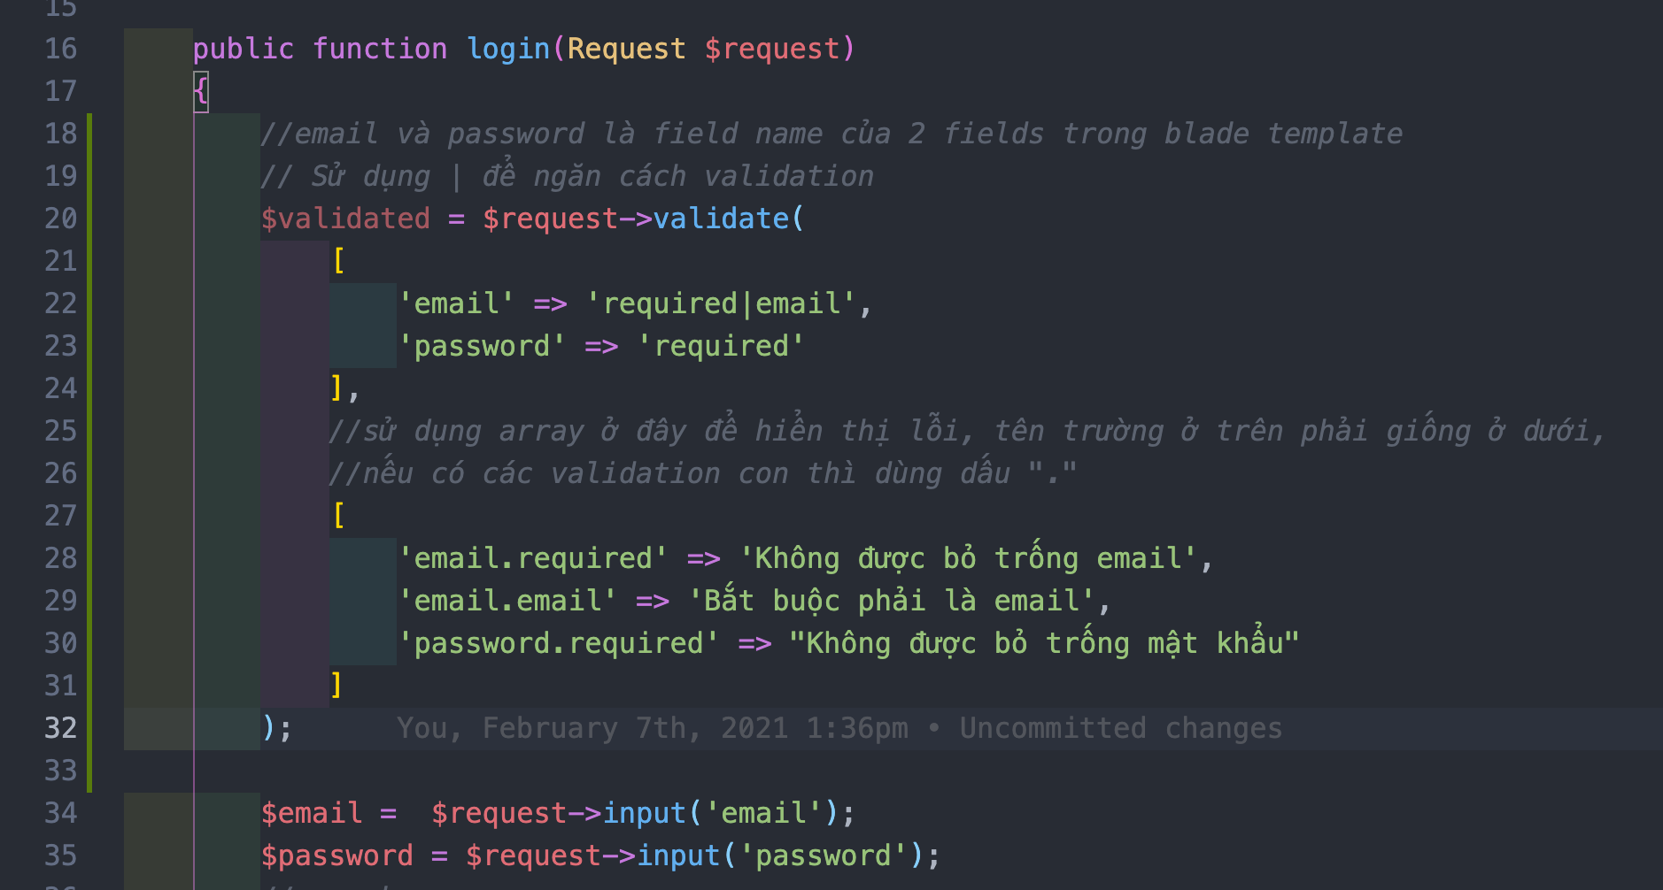
Tuỳ biến thông báo lỗi
Trong trường hợp viết lại thông báo lỗi theo nội dung của mình thì sử dung array để hiển thị làm params thứ 2 của hàm validate() như sau.
Field_name.validation:Viết lại thông báo lỗi cho trường field_name với lỗi validation

Slide 18
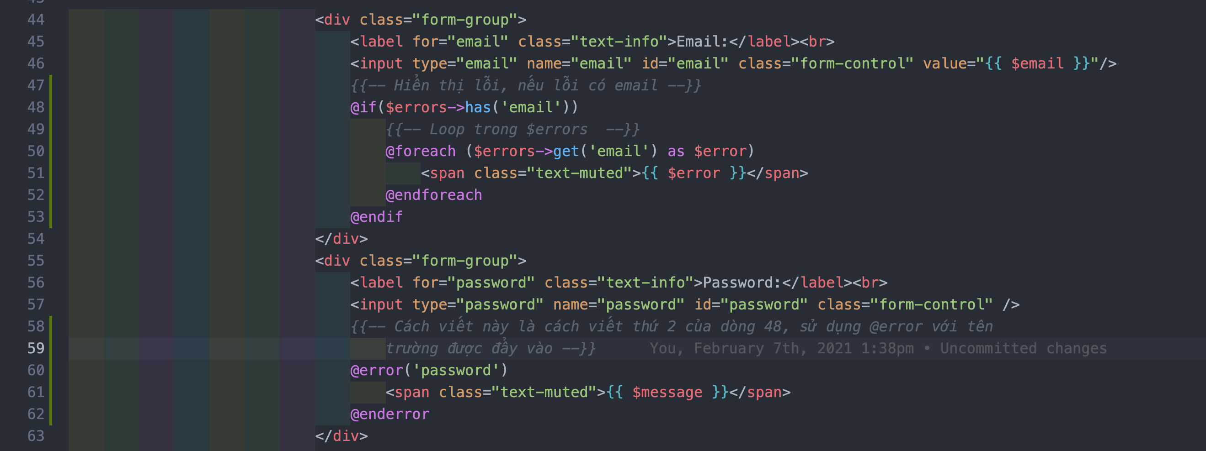
Blade view

Slide 19
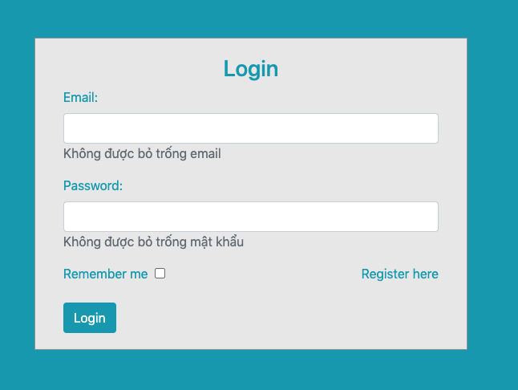
Hiển thị thông báo lỗi tuỳ biến demo

Slide 20
Validation: Cách 2
Thay vì fix thẳng trong Controller thì sử dụng Request class bên ngoài để làm điều đó
Sử dụng Request class bên ngoài cho phép tái sử dụng Request class xuyên suốt dự án.
Laravel cho phép tạo Request class qua câu lệnh artisan.
Request class nằm ở App\Http\Requests

Slide 21
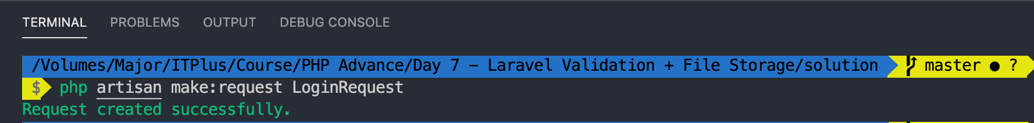
Tạo request class bên ngoài
> php artisan make:request Tên_Request_Class
Class này có chứa các methods sau
Authorize(): Xác định ai sẽ được phép sử dung request class này, có được truy cập hay không
Rules(): Rules được áp dung cho Request đó
Messages(): Message tuỳ biến
…

Slide 22
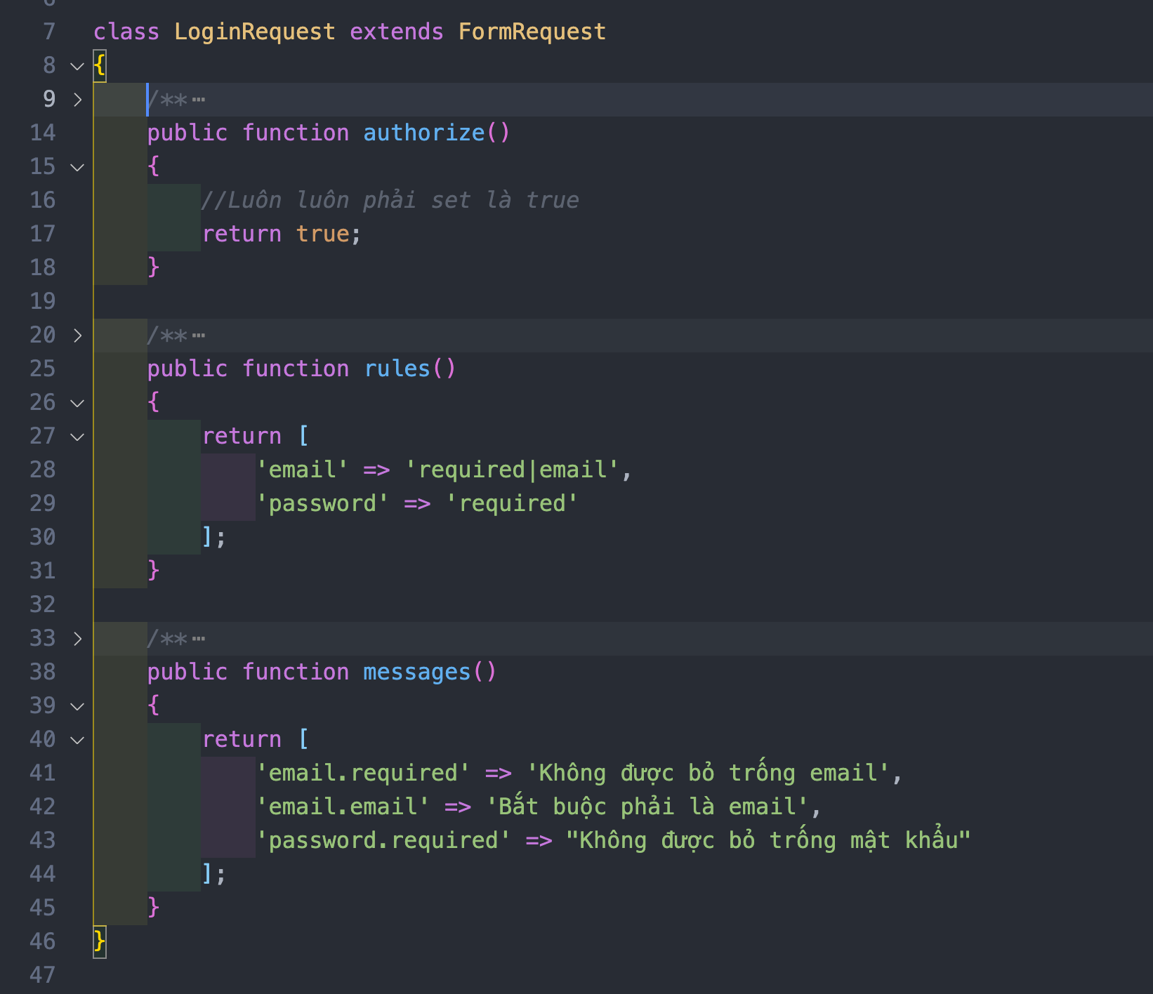
Ví dụ Login vừa làm

Slide 23
Sử dung Request class trong controller
Thay vì sử dung Request class như đã từng làm thì sử dụng Request class vừa tạo để làm
Cách này giúp cho controller được giảm tải, dễ nhìn và dễ sửa chữa hơn.

Slide 24
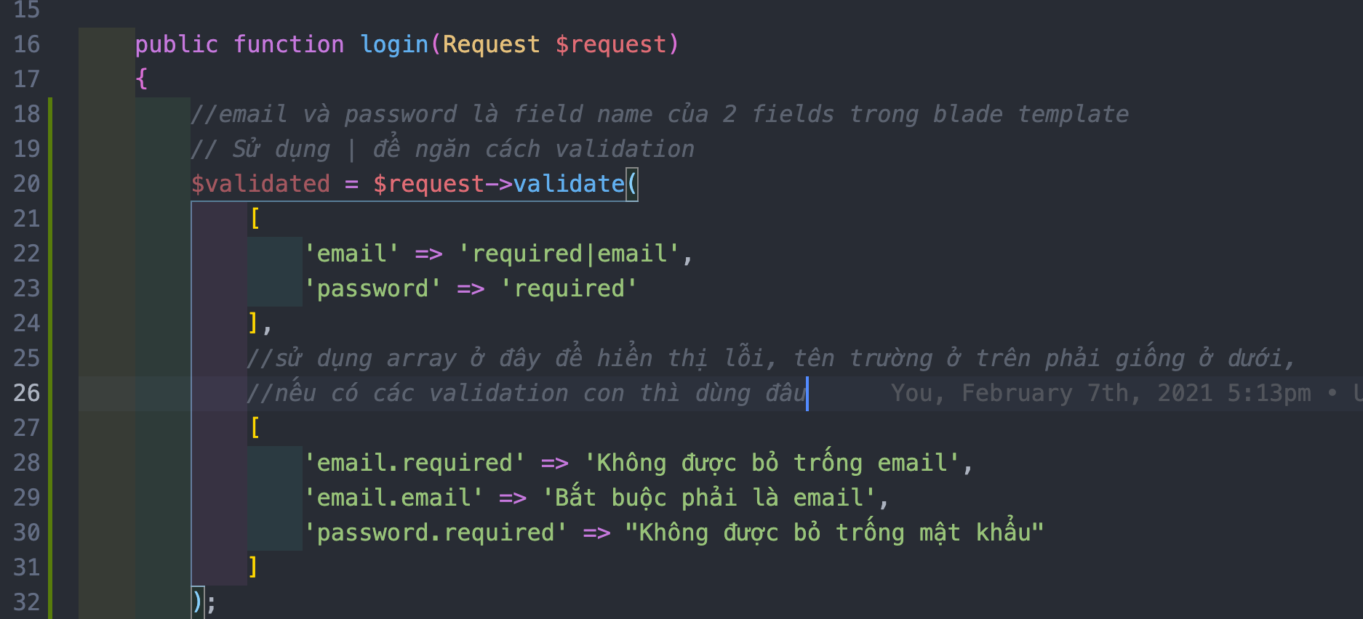
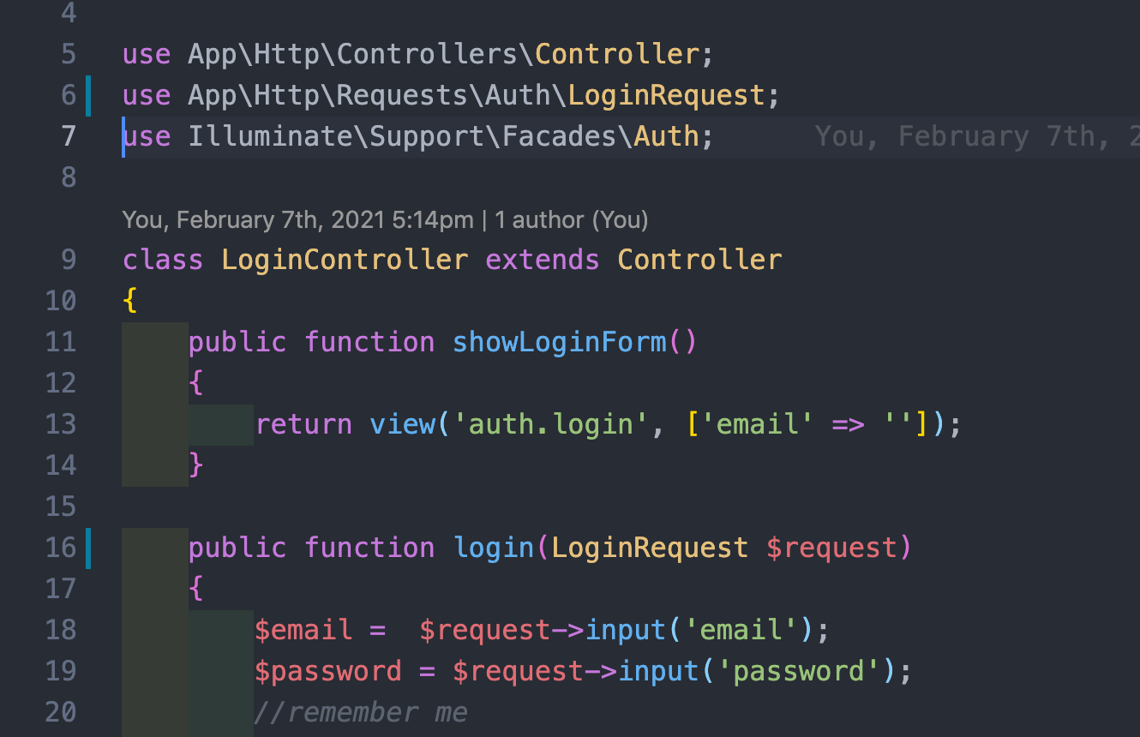
Validate được tách ra thành LoginRequest

Slide 25
Validation tự định nghĩa
Thỉnh thoảng chúng ta vẫn có thể thêm một số validation rule do chúng ta tự định nghĩa ra
Trong bản Laravel này, chúng ta có thể sử dung Rule class để thêm custom rule cho ứng dung Laravel

Slide 26
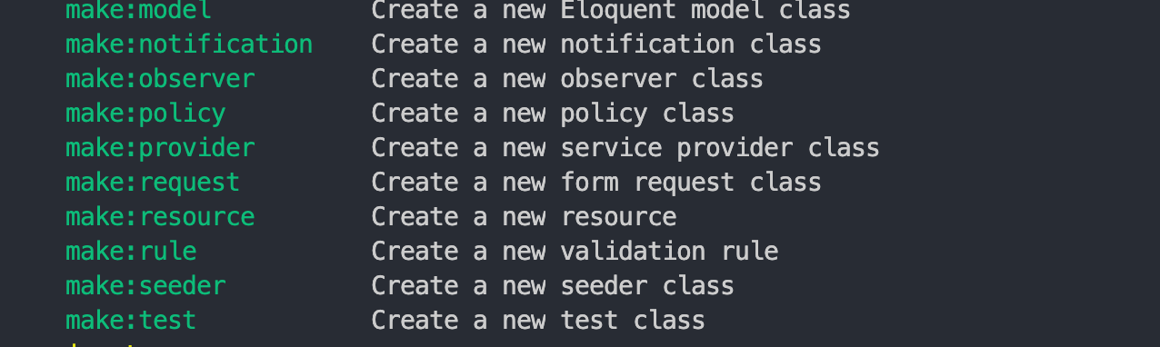
Rule class
> Php artisan make:rule Tên_Rule
Tạo một rule với tên Rule_Name trong ứng dụng
For example, title chứa tối thiểu 1 chữ hoa

Slide 27
Cấu trúc của Rule class
Chứa 3 methods cơ bản
__construct():
passes($attribute, value): Điều kiện để $attribute vượt qua validation, luôn trả về true, không đặt giá trị false ở đây
message(): Custom message được hiển thị ra cho người dùng nếu như validation thất bại

Slide 28
Bài toán giả định
Khi đăng kí, password phải bao gồm 8 kí tự trở lên.
Bao gồm ít nhất 1 chữ hoa
Bao gồm ít nhất 1 con số.

Slide 29
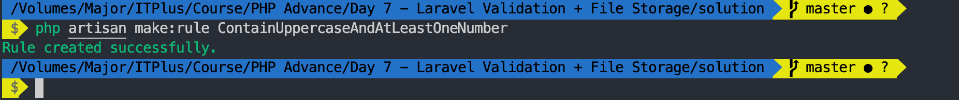
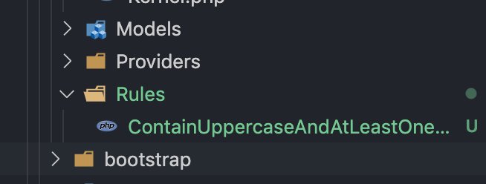
Thực thi bài toán
Tạo rule với câu lệnh artisan
Rule được tạo ra
trong thư mục Rules

Slide 30
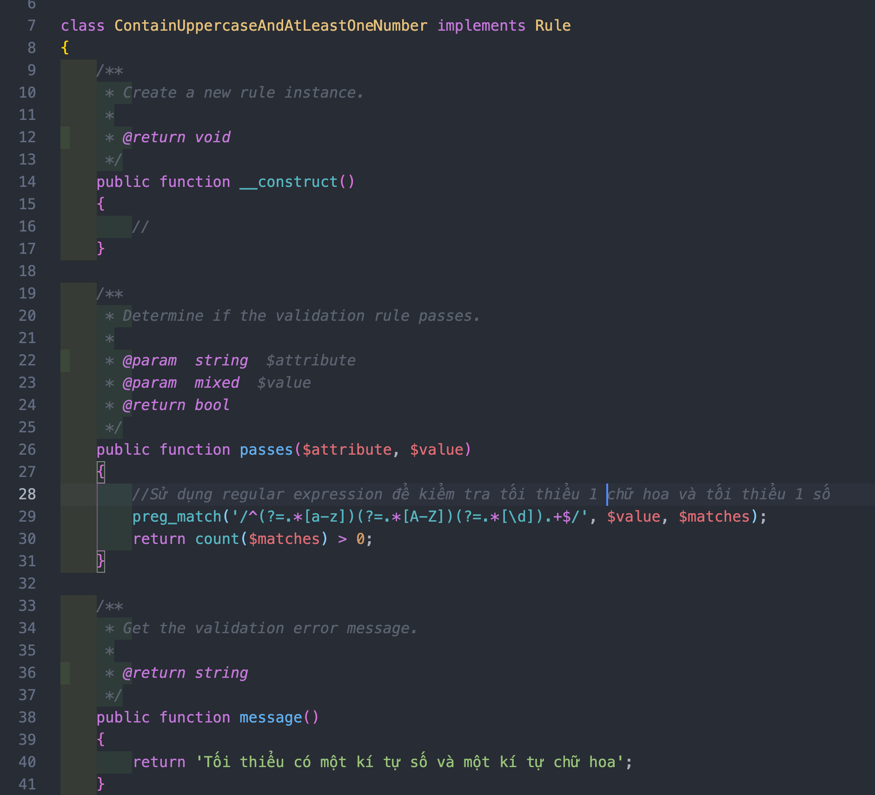
ContainUppercaseAndAtLeastOneNumber
Sử dụng
RegularExpression
để xây dựng
$value là value
từ input
được truyền vào
$message là custom
message in ra ngoài

Slide 31
Áp dụng custom rule to code
Đính thẳng vào custom Request class vừa tạo
Bắt đầu băng từ khoá new
Nếu có nhiều hơn 1 rule với custom rules, bọc vào trong Array, mỗi validation rule là một phần tử của array.

Slide 32
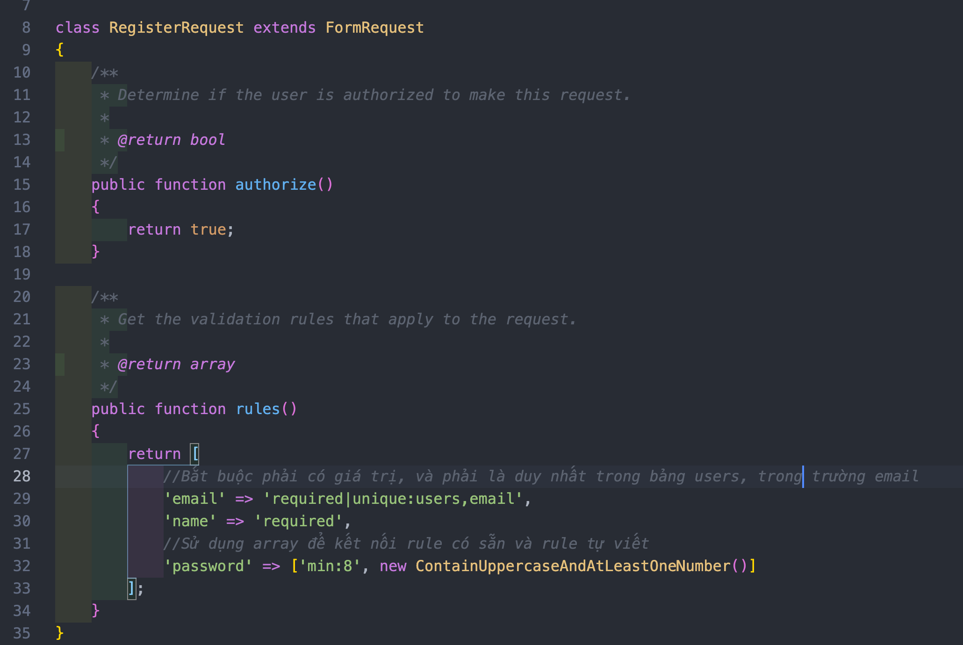

Slide 33
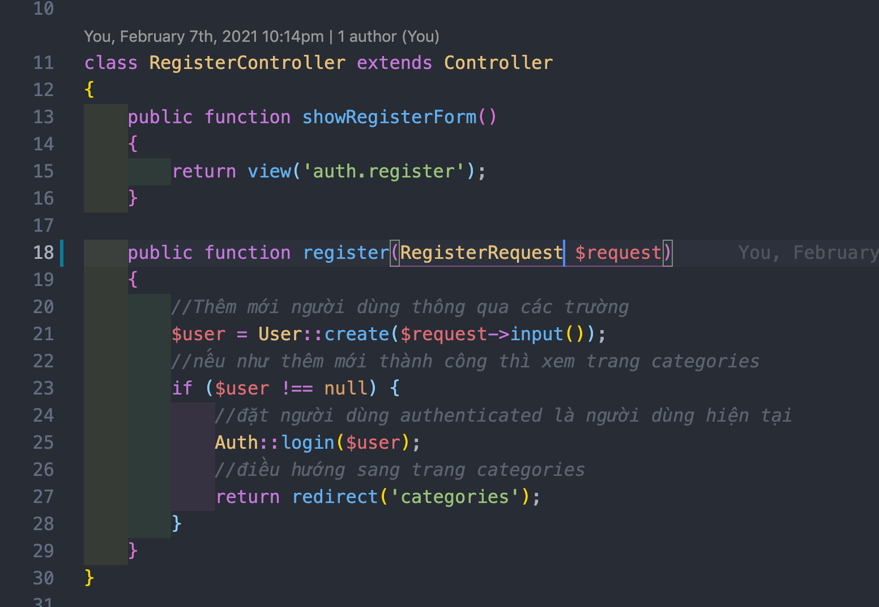
Attach Request vào Controller
Sử dung Request làm một parameter trong hàm register()

Slide 34
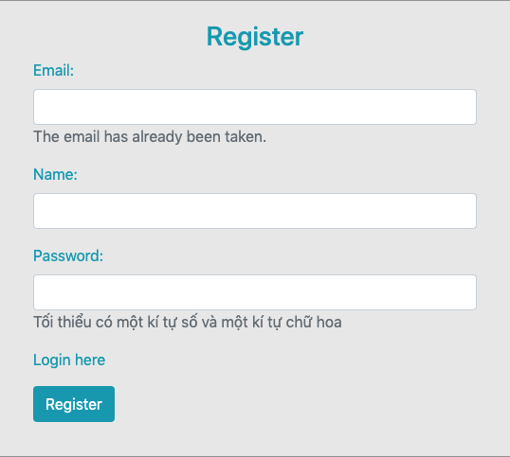
Kết quả

